Slide 1
２時間目 算数
教科書 １８ページ、１９ページを開きましょう！
４５分スタート！

Slide 2
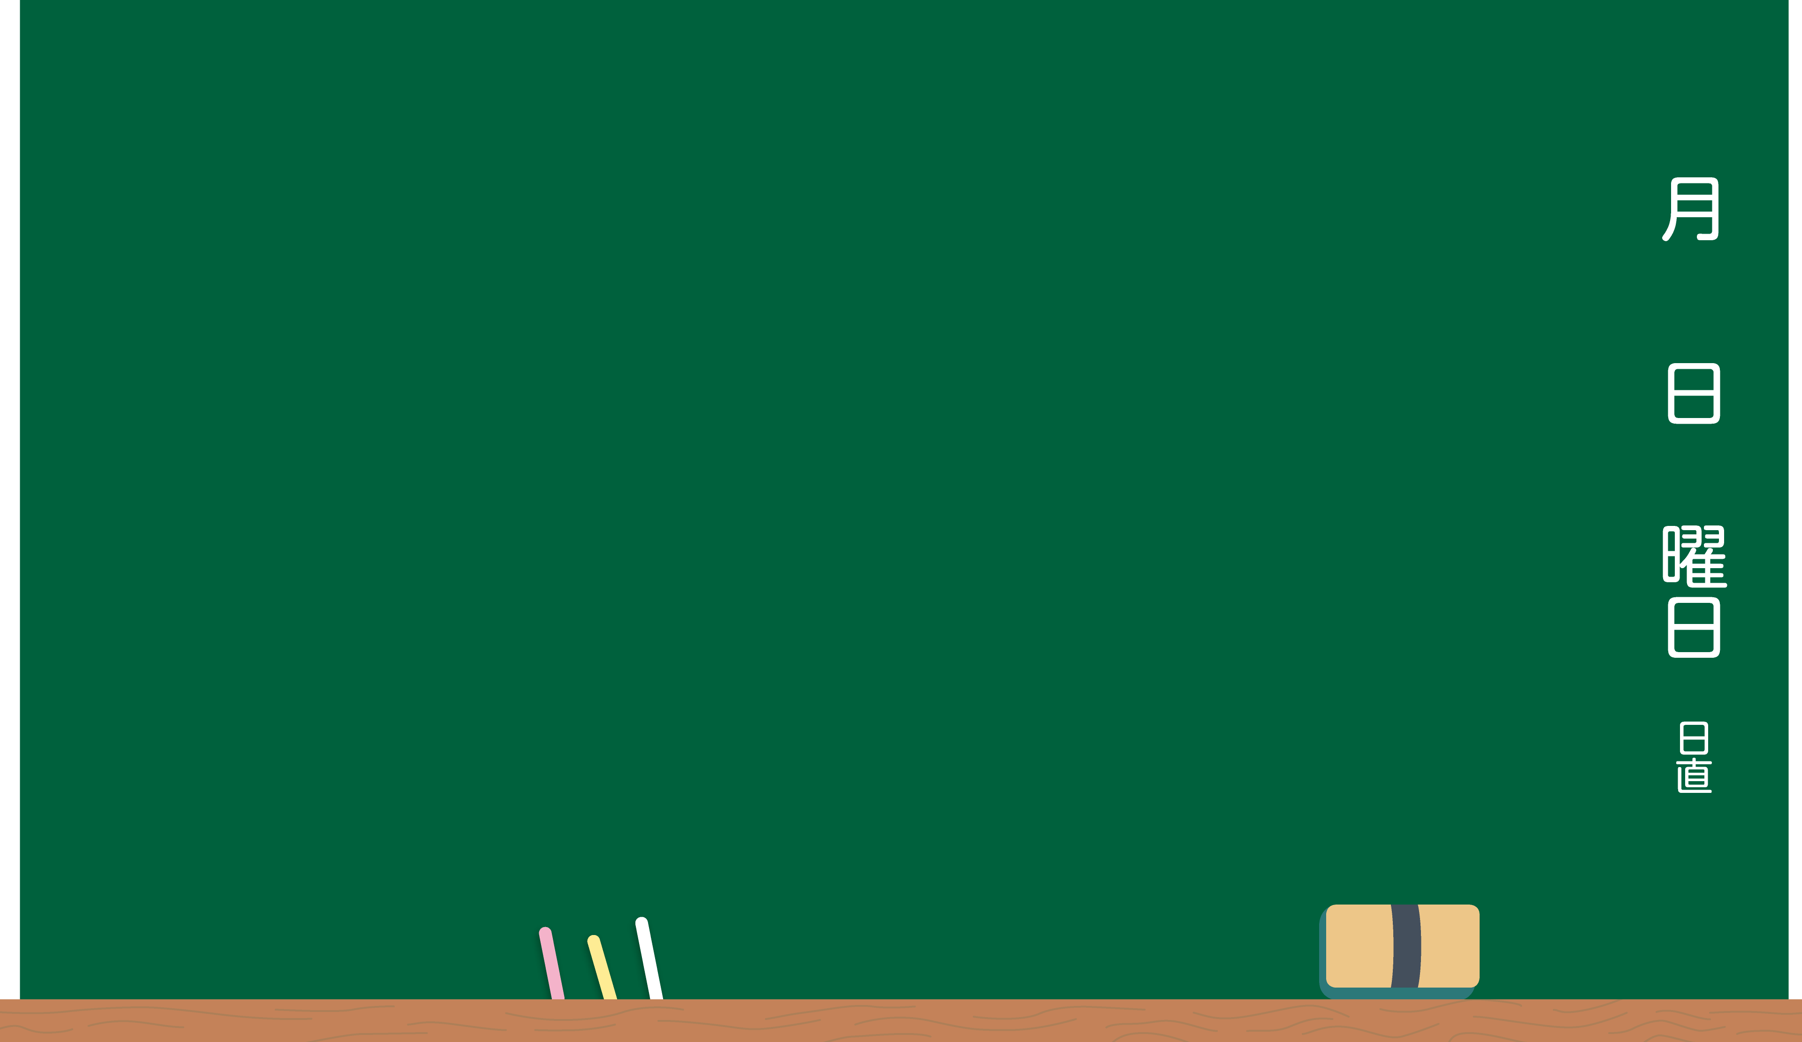
／ （ ） 体積 Ｐ１８，１９
課題
１番の問題を読みましょう。
だいちさんの考えを読みましょう。
だいちさんの考えのように体積の公式を作れるといいですよね。
ということで課題です。

Slide 3
／ （ ） 体積 Ｐ１８，１９
課題
直方体や立方体の体積を求める公式を作ろう。
あ
まず、あの問題から求めます。
あは直方体ですか、立方体ですか？
どのように体積を求めたらよいか一緒に考えましょう。
まずは、自分で体積を求めてみましょう。
体積の表し方は前回のまとめでふりかえろう。

Slide 4
／ （ ） 体積 Ｐ１８，１９
課題
直方体や立方体の体積を求める公式を作ろう。
あ
あ 直方体
３ × ５ × ４
（たて） （よこ） （高さ）
答え ６０㎤
では、教科書のあの求め方について説明しましょう。
体積が１㎤の立方体がたてに３こ、横に５こ、それが４だんあるので、
３×５×４になりますね。答えは６０㎤になります。

Slide 5
／ （ ） 体積 Ｐ１８，１９
課題
直方体や立方体の体積を求める公式を作ろう。
い
あ
あ 直方体
３ × ５ × ４
（たて） （よこ） （高さ）
答え ６０㎤
続いて、いの問題を考えていきましょう。
いは、直方体ですか、立方体ですか？
では、まずは自分で考えて体積を求めてみましょう。

Slide 6
／ （ ） 体積 Ｐ１８，１９
課題
直方体や立方体の体積を求める公式を作ろう。
い
あ
い 立方体
４ × ４ × ４
（たて） （よこ） （高さ）
答え ６４㎤
あ 直方体
３ × ５ × ４
（たて） （よこ） （高さ）
答え ６０㎤
では、教科書のいの求め方について説明しましょう。
体積が１㎤の立方体がたてに４こ、横に４こ、それが４だんあるので、
４×４×４になりますね。答えは６４㎤になります。では、まとめです。

Slide 7
／ （ ） 体積 Ｐ１８，１９
課題
直方体や立方体の体積を求める公式を作ろう。
い
あ
い 立方体
４ × ４ × ４
（たて） （よこ） （高さ）
答え ６４㎤
あ 直方体
３ × ５ × ４
（たて） （よこ） （高さ）
答え ６０㎤
まとめ
直方体の体積の公式は、
たて×横×高さ
立方体の体積の公式は、
1辺×1辺×1辺である。
体積の公式を使って、教科書の２，３番の問題、スキルの6番に取り組みましょう。

Slide 8
／ （ ） 体積 Ｐ１８，１９
課題
直方体や立方体の体積を求める公式を作ろう。
い
あ
い 立方体
４ × ４ × ４
（たて） （よこ） （高さ）
答え ６４㎤
あ 直方体
３ × ５ × ４
（たて） （よこ） （高さ）
答え ６０㎤
まとめ
直方体の体積の公式は、
たて×横×高さ
立方体の体積の公式は、
1辺×1辺×1辺である。
体積の公式を使って、教科書の２，３番、もっと練習に取り組みましょう。

Slide 9
／ （ ） 体積
Ｐ１９の練習問題の答え
２ ①式 ６×６×１０＝３６０
答え ３６０㎤
②式 ４×７×９＝２５２
答え ２５２㎤
③式 １０×５×４＝２００
答え ２００㎤
④式 ９×９×９＝７２９
答え ７２９㎤
３ ①式 ５×６×７＝２１０
答え ２１０㎤
②式 ５×５×５＝１２５
答え １２５㎤

